Slide 1
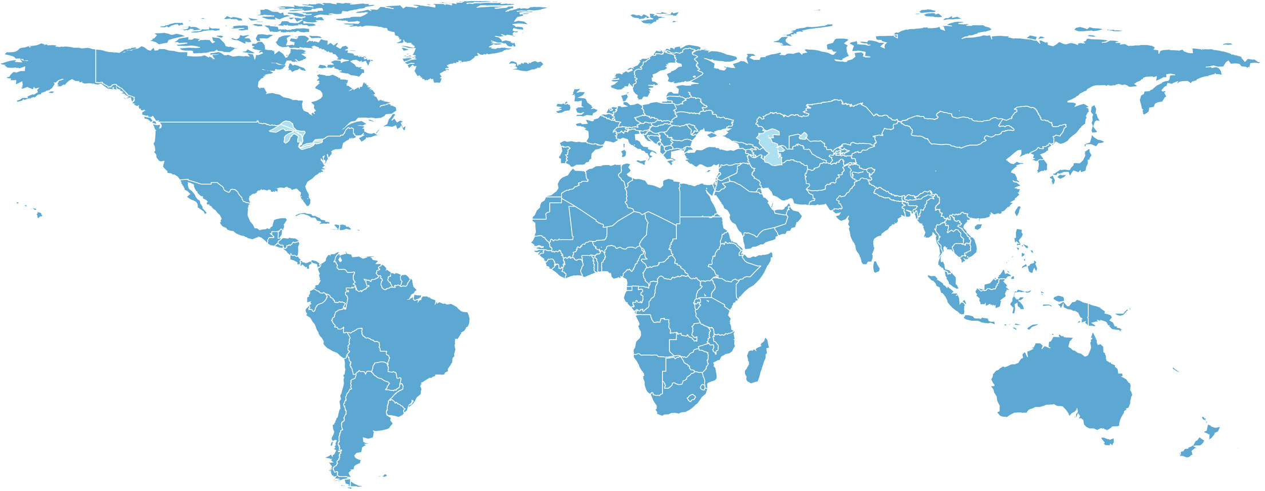

Slide 2
De eerste mensen die horen van de geboorte van Jezus

Slide 3
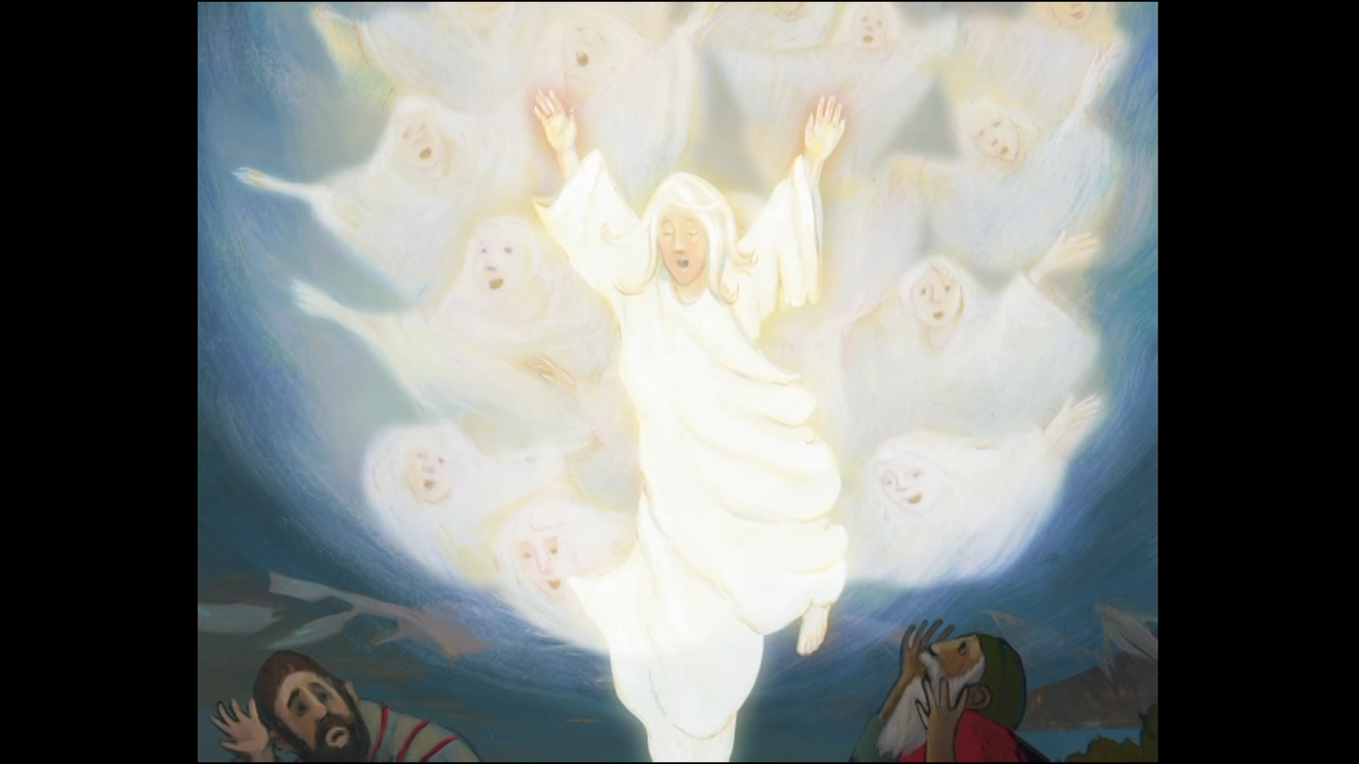
Koor van
Engelen

Slide 4
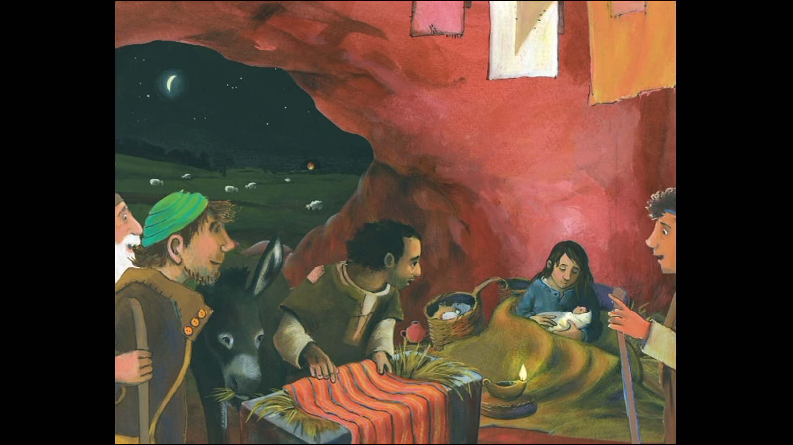
De Herder van de wereld

Slide 5
Wees niet bang!

Slide 6
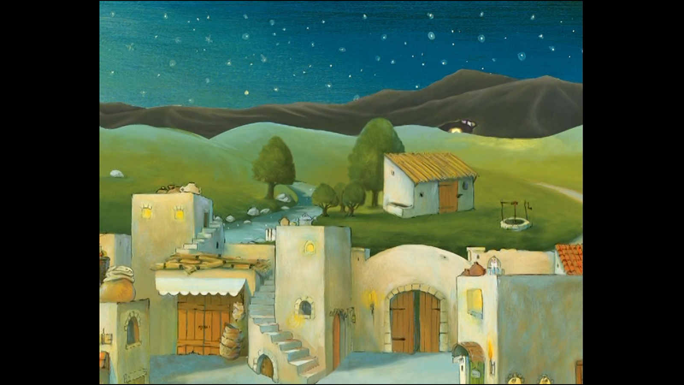
Geboren in de stad van David

Slide 7
Heel gewoon Een kindje in doeken Bijzonder gewoon

